Slide 1
Present Tense
Lundi, 11 mars
Learning objective:
To be able to say the endings for regular verbs.

Slide 2
Lotto!

Slide 3
Je
tu
il
elle
nous
vous
ils
elles
I
you (friend)
he
she
we
you (polite)
they (boys)
they (girls)

Slide 4
Splat!
Je
nous
il
elle
ils
tu
vous
elles

Slide 5
Verbs
Just like in English, when we use verbs in French, the endings change depending on who we are talking about.
For a lot of verbs, these endings follow a pattern.

Slide 6
Jouer
to play
Regarder
to watch
je joue
tu joues
il joue
elle joue
nous jouons
vous jouez
ils jouent
elles jouent
je regarde
tu regardes
il regarde
elle regarde
nous regardons
vous regardez
ils regardent
elles regardent
Can you spot the pattern?

Slide 7
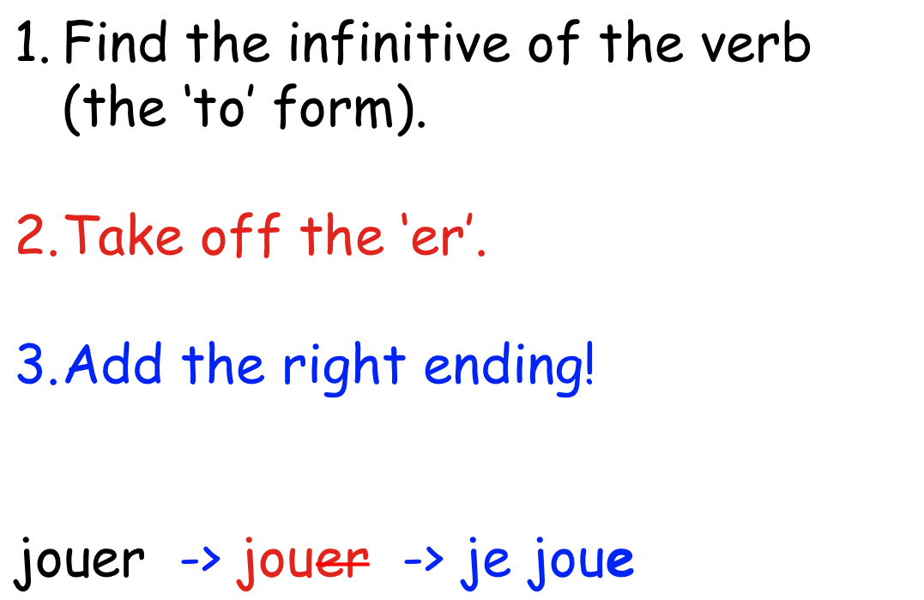

Slide 8
Regular Verbs
regarder
aimer
chanter
écouter
manger
travailler
détester
to watch
to like
to sing
to listen
to eat
to work
to hate

Slide 9
I eat
He watches
She listens
We play
They sing
You (friend) work
We like
You (polite) hate
Je mang____
Il regard____
Elle écout____
Nous jou____
Ils chant____
Tu travaill____
Nous aim____
Vous détest____

Slide 10

What’s the rule?
Write down in the back of your books (without looking in the front or at your sheet!) what the rule is for forming present tense verbs!
Can you remember what the different endings are?

